Slide 1
基於深度學習的驗證碼自動辨識方法研究
指導教授：林柏江 教授
組員：1100423 陳叡逸、 1100427 林冠宇

Slide 2
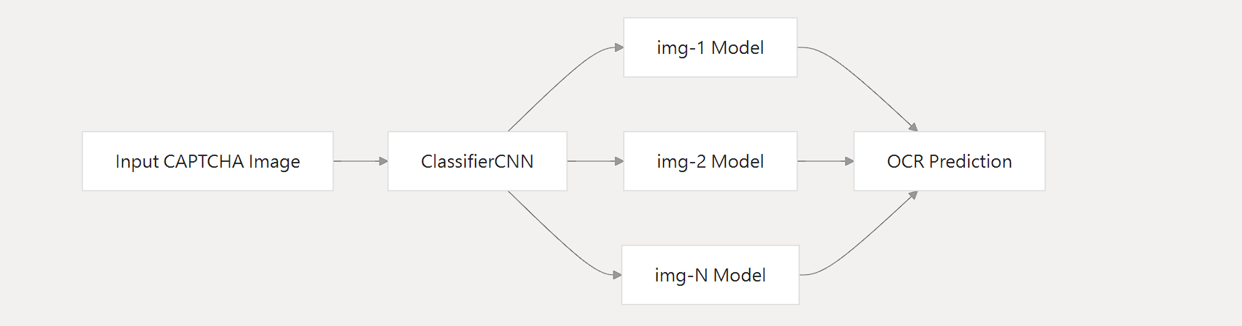
概述
使用CNN+CRNN模型，解決高複雜度驗證碼的識別問題。
模型架構由兩部分組成：
CNN分類模型：對驗證碼進行初步分類（如字體、扭曲、雜訊等），將不同類型的驗證碼分類到對應的類別。
CRNN模型：結合CNN的圖像特徵提取與RNN時序關聯性處理特性，針對每種類別的驗證碼進行精確識別。
預訓練與微調：先使用低複雜度驗證碼進行預訓練，再加入少量新類型驗證碼微調，提升模型在該類型驗證碼上的辨識能力。

Slide 3
研究方法

Slide 4



資料集準備
使用來自kaggle hub的公開資料集
高複雜度數據集-辨識能力測試
低複雜度數據集-預訓練
 | 4位數 | 3000張
 | 5位數 | 3000張
 | 6位數 | 3000張
 | 5位數 | 11000張
 |  | 20000張
 | 4位數 | 10000張

Slide 5




資料集準備
使用來自kaggle hub的公開資料集
其他類型驗證碼:測試預訓練模型效果

Slide 6
驗證碼分類(CNN)
將不同類型的驗證碼圖片對應到對應的 辨識模型
提高準確率：
不同類型的驗證碼可能具有不同的特徵和難度。通過專門對每種類型驗證碼訓練模型，可以針對性地提高每個類別的準確率。
減少計算資源消耗：
如果所有驗證碼都使用同一個模型處理，模型需要具備更高的泛化能力，可能導致模型複雜度增加且更難訓練。而通過分類模型先將圖片分類，可以使用較為簡單且高效的專用模型。
擴展性佳：
當有新的驗證碼類型出現時，只需訓練分類模型和對應的模型，就可快速適應新的類別。

Slide 7
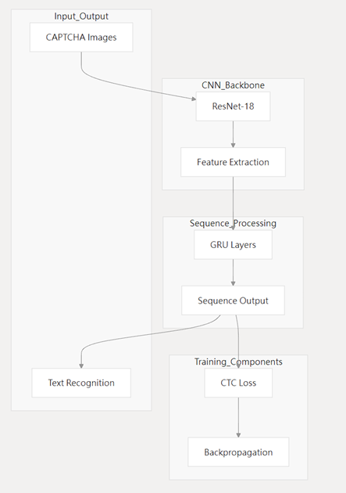
驗證碼識別（CRNN）
卷積層（CNN部分）:RESNET-18
循環層（RNN部分): GRU/LSTM
全連接層與輸出層: 36 class(0-9,a-z)

Slide 8
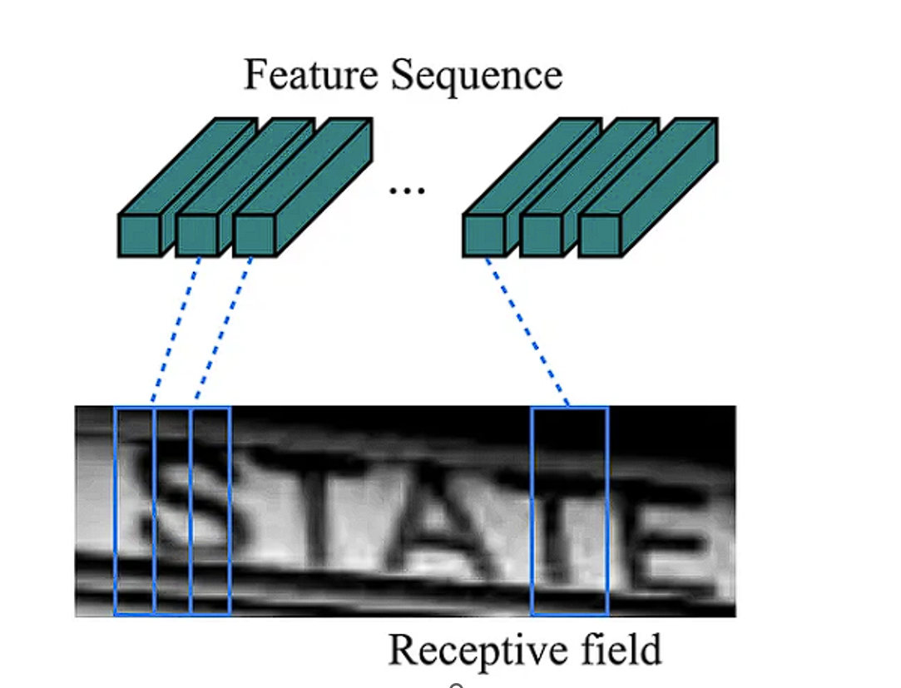
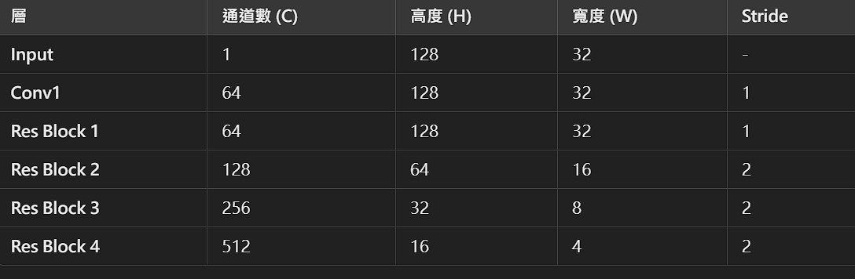

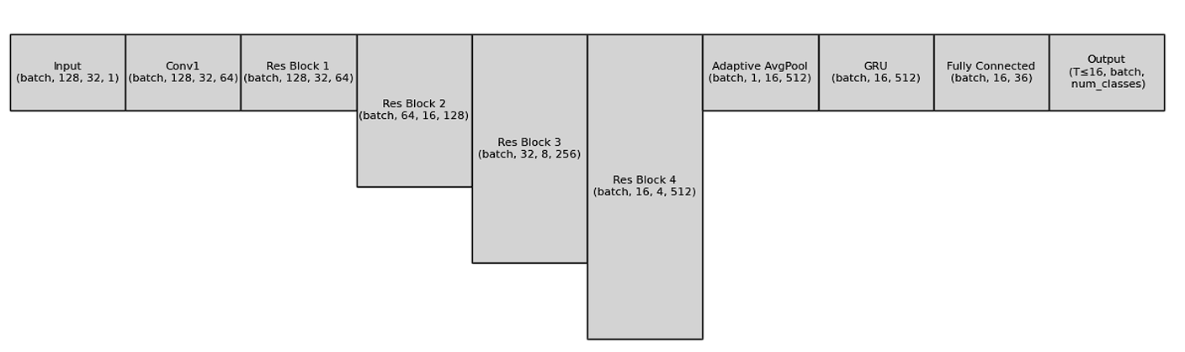
關鍵參數:Timestep
(W - kernel + 2 * padding) / stride + 1
T = W /stride
1. CRNN 中的 Timestep (T) 是 RNN 的時間維度
2. 來源：CNN 輸出特徵圖的寬度方向 (W)
3. 每個 timestep 表示一條「垂直特徵條」
4.若 T 太小，模型難以正確對齊每個字元

Slide 9
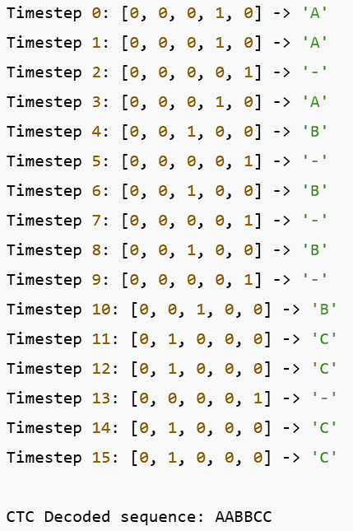
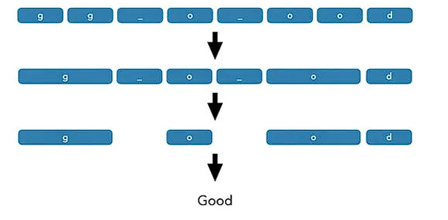
驗證碼識別（CRNN）
Connectionist Temporal Classification Loss（CTC Loss）
無需精確對齊標註
處理可變長度輸出

Slide 10
驗證碼識別（CRNN）
CRNN_GRU 與 ResNet-18 之架構比較與改進
為適應 OCR 及 CTC loss，本研究針對 ResNet-18 進行以下改進：
1. 縮小卷積核（7x7 → 3x3），保留細節特徵
2. 去掉 MaxPool，避免時間維度損失
3.加上 GRU（雙向），捕捉時序訊息
4.時間步長（Timestep）計算與調整

Slide 11
驗證碼識別（CRNN）
CRNN_GRU 與 ResNet-18 之架構比較與改進
(1) 首層卷積核縮小（7×7 → 3×3）
模型 | 第一層卷積
ResNet-18 | 7×7 卷積，stride=2
CRNN_GRU | 3×3 卷積，stride=1
改動原因：ResNet-18 主要用於分類任務，適用於較大輸入影像（224×224），而驗證碼多為細長的文本影像(128×32)，較大卷積核可能導致細節資訊流失。因此，本研究改用較小的 3×3 卷積，並將步長（stride）設為 1，以保留更多局部特徵。

Slide 12
驗證碼識別（CRNN）
CRNN_GRU 與 ResNet-18 之架構比較與改進
(2) 刪除池化層（MaxPool）
模型 | 池化方式
ResNet-18 | MaxPool(3×3, stride=2)
CRNN_GRU | 刪除池化層
改動原因：ResNet-18 採用 MaxPool(3×3, stride=2) 進行特徵下採樣，以降低計算成本並提取更具判別力的特徵。然而，在 OCR 任務中，保持特徵圖的寬度 W 對於序列建模至關重要。因此，本模型移除 MaxPool 以維持 W 不變，並在 CNN 最終階段引入 AdaptiveAvgPool(1, W)，將特徵圖高度 H 壓縮至 1，以更好地適配後續 RNN 模組的時序建模需求。

Slide 13
驗證碼識別（CRNN）
CRNN_GRU 與 ResNet-18 之架構比較與改進
(3) 加入 GRU 模型
模型 | 後處理方式
ResNet-18 | 512 維特徵 → 全連接層 → Softmax（分類）
CRNN_GRU | 512 維特徵 → GRU（時序建模） → 全連接層 → CTC Loss
改動原因：ResNet-18 的全連接層適用於單一分類標籤的任務，而 OCR 任務涉及動態長序列輸出。因此，本模型引入雙向GRU以學習字元間的時序關係，使模型具備更強的序列建模能力。

Slide 14
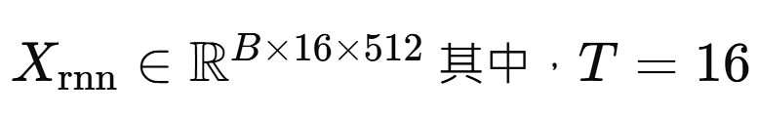
驗證碼識別（CRNN）
CRNN_GRU 與 ResNet-18 之架構比較與改進
(4) 時間步長（Timestep）計算與調整
在 OCR 任務中，時間步長 T 對應於 CNN 特徵提取後的影像寬度 W。由於 CNN 會對影像進行下採樣，因此 T 需經過計算：
T= (W - kernel + 2 * padding) / stride + 1
模型中， kernel size = 3 ,padding=1代入以上公式，可簡化為
T = W /stride
根據本模型設計，最終模型的輸入維度為：

Slide 15
驗證碼識別（CRNN）
CRNN_GRU 與 ResNet-18 之架構比較與改進
這些修改帶來的影響:
✅ 適合可變輸入輸出（因為時間步長 T 不固定） ✅ 能處理無對齊數據（CTC Loss 會自動對齊） ✅ 能學習字與字間的關係（因為加入了 GRU)
對 ResNet-18 做的修改，讓它從一個影像分類模型，變成一個適合 OCR 的時序識別模型

Slide 16
研究結果

Slide 17
模型辨識能力
系統產生兩個主要準確度指標來提供全面的效能評估：
1. 字元準確度
2. 字串準確度
3. 混淆矩陣

Slide 18
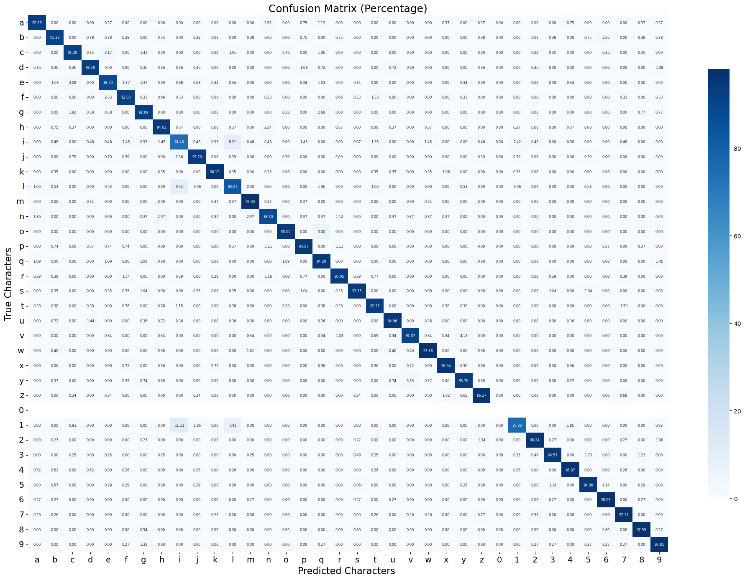
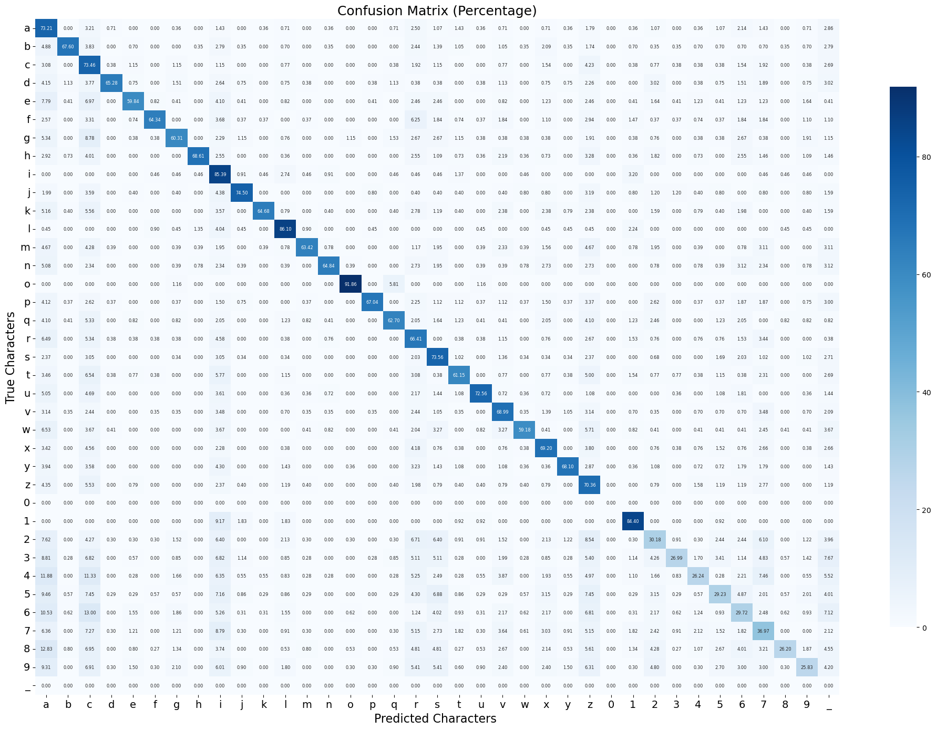
CNN vs CRNN 比較
從高複雜度數據集中選取約10000張5位數驗證碼進行比較，結果如下:
 | 字元準確率 | 字串準確率(完全正確)
ResNet-18+GRU | 97.79% (9309/9500) | 80.02% (正確: 1525/1900)
ResNet-18 | 57.13% (5428/9500) | 49.42% (正確: 939/1900)

Slide 19
CRNN 比較
使用高複雜度數據集中的驗證碼進行比較，結果如下:
 | 字元準確率 | 字串準確率(完全正確)
RESNET-18+GRU | 93.45% (正確: 9309/9961) | 76.56% (正確: 1525/1992)
RESNET18+LSTM | 86.07% (正確: 8573/9961) | 58.13% (正確: 1158/1992)
CNN 16 layer+GRU | 89.77% (正確: 8942/9961) | 65.16% (正確: 1298/1992)

Slide 20
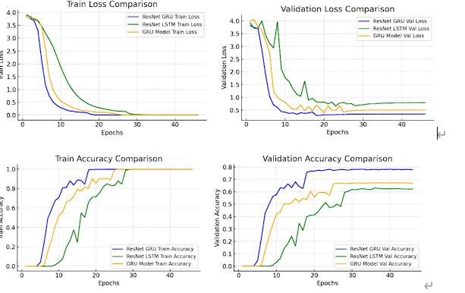
CRNN 比較
使用高複雜度數據集中的驗證碼進行比較，結果如下:

Slide 21
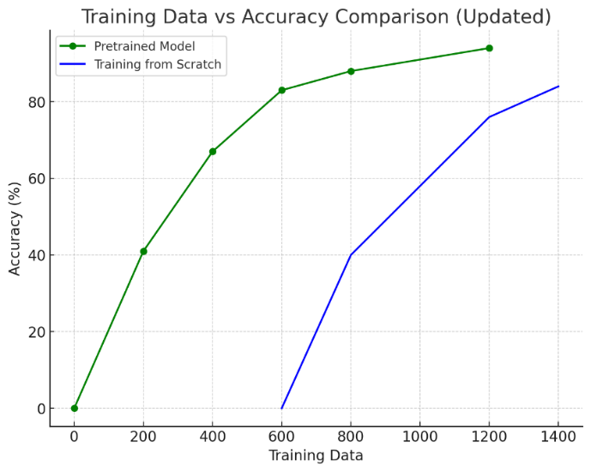
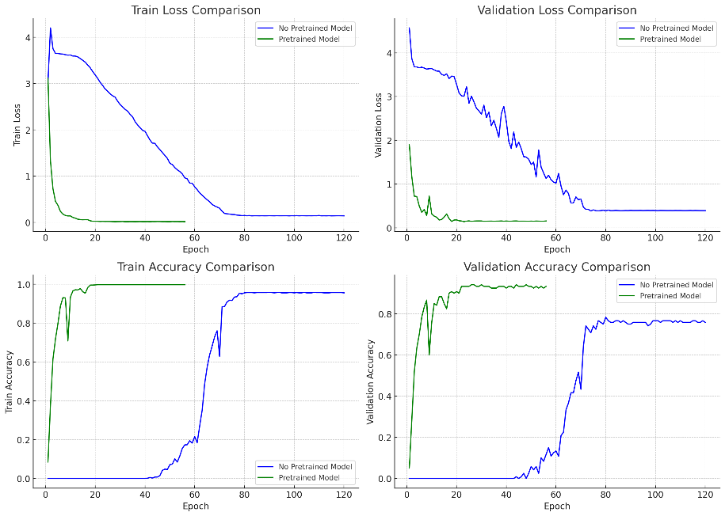
使用預訓練模型訓練少量新類型驗證碼
辨識準確率/樣本數
訓練效率以1200樣本數為例:

Slide 22
其他類型驗證碼在不同數量訓練樣本的準確度差異
 | Training data | Accuracy(%)
 | 0 100 200 400 | 0 50 75 90
 | Training data | Accuracy(%)
 | 0 100 200 400 | 0 26 60 87
 | Training data | Accuracy(%)
 | 0 100 200 400 | 0 40 85 100

Slide 23
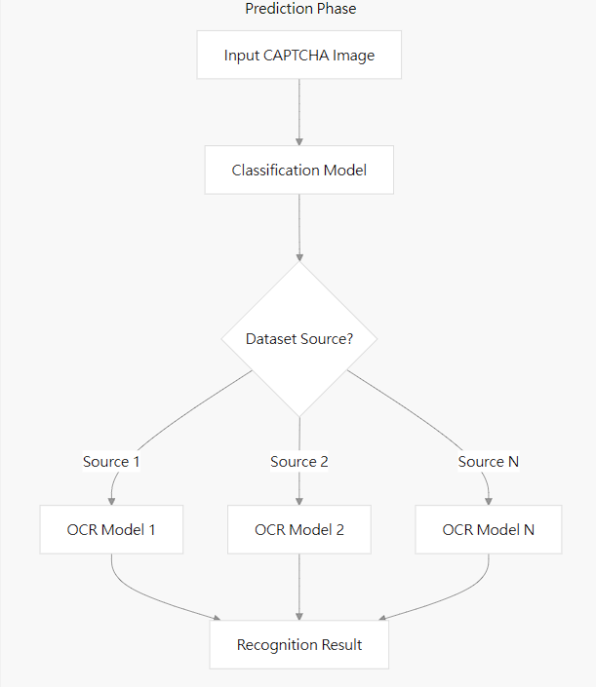
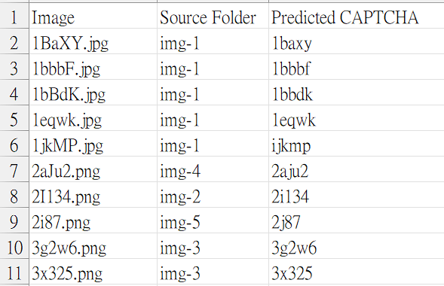
預測結果
從五種類型的驗證碼中隨機選擇10張圖片進行預測，結果如下:

Slide 24
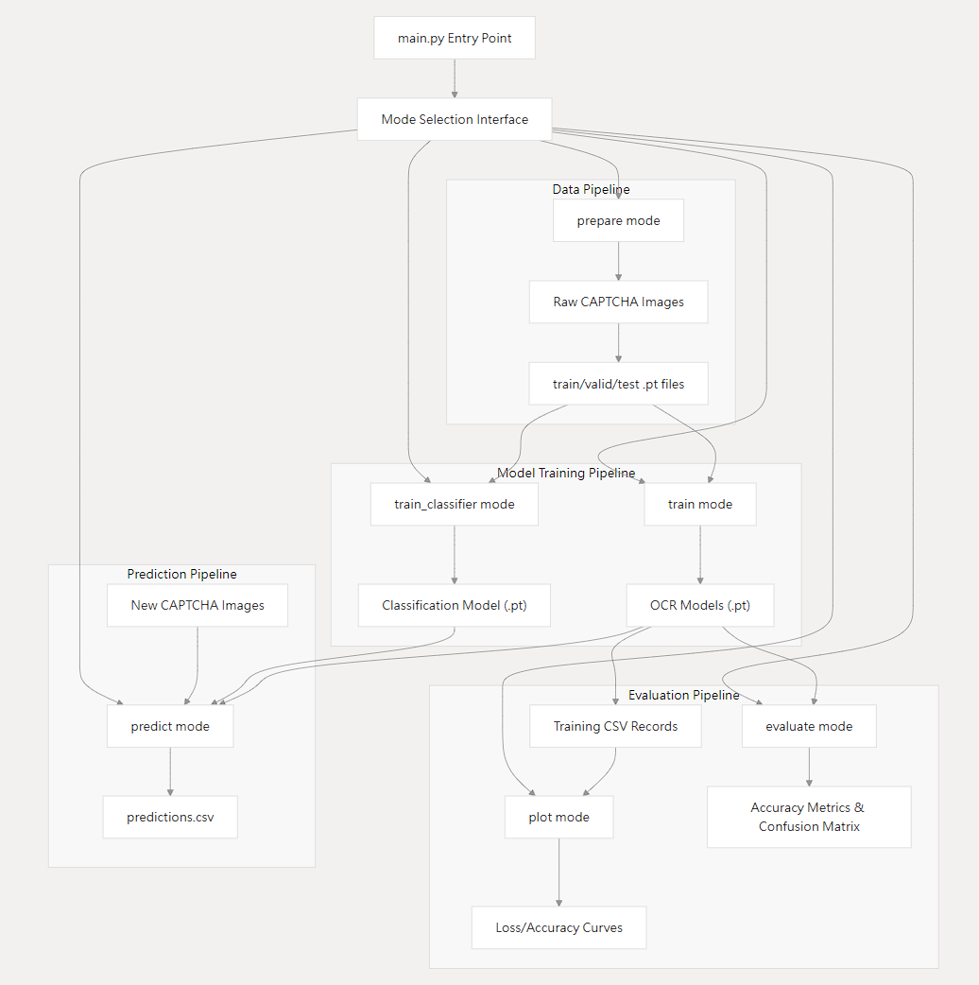
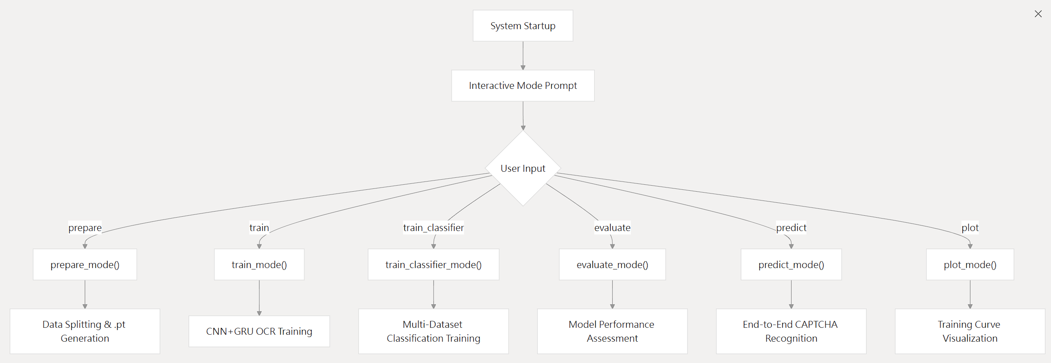
詳細的程式架構:
Command Interface Flow
Mode Dependency Workflow

Slide 25
Thank you for listening
Source code:
https://github.com/rayyichen310/Research-on-Automatic-CAPTCHA-Recognition-Method-Based-on-Deep-Learning

